Slide 1
Geschlechteraspekte bei Angststörungen
Folien: bereitgestellt durch die Austauschplattform GenderMed-Wiki

Slide 2
Krankheitsbild: Angststörungen
Gliederung
Epidemiologie
Therapie
Literatur

Slide 3
Epidemiologie
→ Frauen erkranken in etwa doppelt so häufig an einer Angststörung.
Krankheitsbild | Panikstörung/ Agoraphobie | Generalisierte Angststörung | Soziale Phobie | Spezifische Phobie
Lebenszeit-prävalenz | 6.1 % | 5.7 % | 12.1 % | 12.5 %
weiblich : männlich | 2.2 : 1 | 2 : 1 | 1.4 : 1 | 2.3 : 1
Lebenszeitprävalenz und Geschlechterverhältnis von Angststörungen
[Quelle: Voderholzer & Hohagen (2013)]

Slide 4
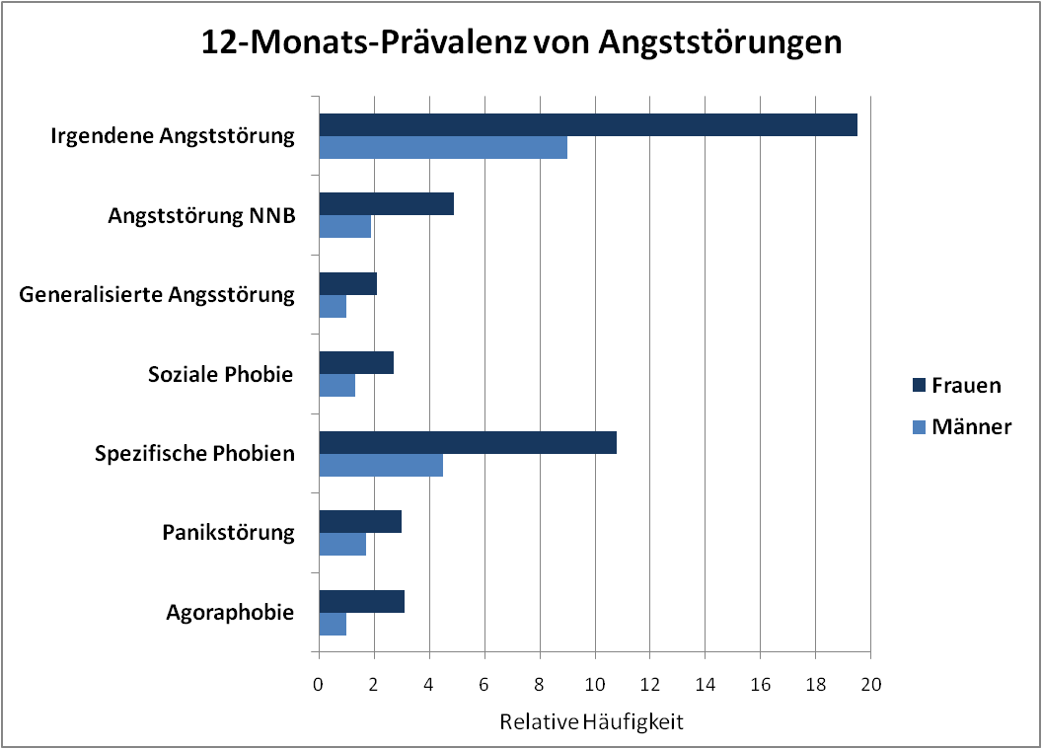
Epidemiologie
→ Etwa 14 % der deutschen Wohnbevölkerung (18 bis 65 Jahre) erkranken innerhalb von einem Jahr an einer klinisch relevanten Angststörung.
(Wittchen & Jacobi, 2007)
Prävalenz von Angststörungen bei Männern und Frauen (nach DSM-IV) [Quelle: GenderMed-Wiki, nach Wittchen & Jacobi (2007). Aus: BGS 1998]

Slide 5
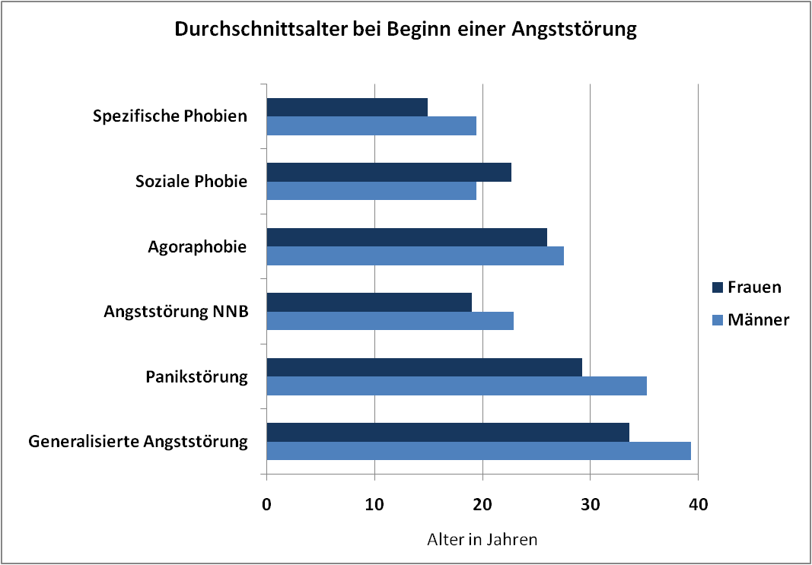
Epidemiologie
[Quelle: GenderMed-Wiki, nach Wittchen & Jacobi (2007). Aus: BGS 1998]

Slide 6
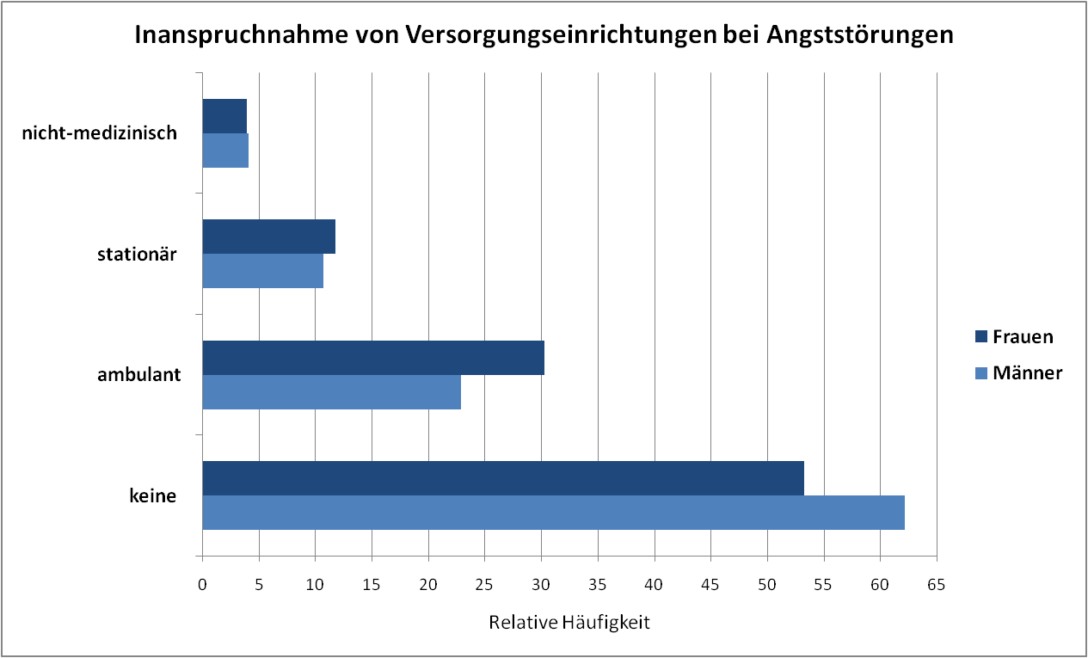
Therapie
→ Nur etwa 38 % der Männer und 46 % der Frauen mit einer Angsterkrankung suchen eine medizinische oder nicht-medizinische Versorgungs-einrichtung auf.
→ Frauen nehmen jede Art von Hilfe häufiger an.
[Quelle: GenderMed-Wiki, nach Wittchen & Jacobi (2007). Aus: BGS 1998]

Slide 7
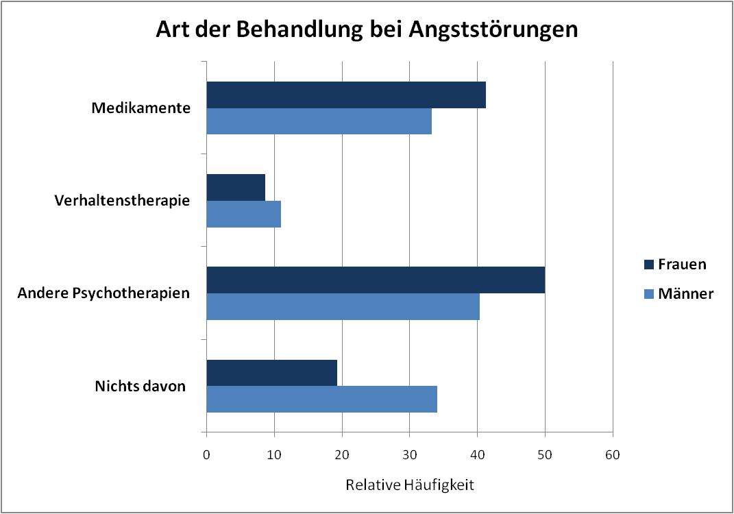
Therapie
Übersicht verschiedener Behandlungs-arten bei Angst-erkrankungen (Männer und Frauen)
[Quelle: GenderMed-Wiki, nach Wittchen & Jacobi (2007). Aus: BGS 1998]

Slide 8
Literatur
Kessler RC. Lifetime and 12-Month Prevalence of DSM-III-R Psychiatric Disorders in the United States. Arch Gen Psychiatry 1994; 51(1):8.
Voderholzer U, Hohagen F. Therapie psychischer Erkrankungen: Elsevier Health Sciences Germany; 2013. Available from: URL:https://books.google.de/books?id=_BBACwAAQBAJ
Wittchen H, Jacobi F. Angststörungen. Nachdr. Berlin: Robert Koch-Inst; 2007. (Gesundheitsberichterstattung des Bundes; vol 21).

